Slide 1


Název projektu: | ZŠ Háj ve Slezsku – Modernizujeme školu
Číslo projektu: | CZ.1.07/1.4.00/21.3459
Oblast podpory: | Zlepšení podmínek pro vzdělávání na základních školách Vzdělávání pro konkurenceschopnost č. výzvy 21, prior. osa 7.1. Počáteční vzdělávání
Výuková oblast: | Jazyk a jazyková komunikace
Číslo materiálu: | VY_12_INOVACE_396
Ročník: | 1. ročník
Sada: | Český jazyk a literatura
Druh: | Prezentace
Autor: | Mgr. Šárka Prokšová
Název: | Zelenina
Anotace: | Procvičení tvorby slova z písmen s procvičením názvů zeleniny
Datum vytvoření: | 4.12.2012
Datum ověření: | 1.3.2013

Slide 2
ZELENINA
Vytvoř z písmen názvy zeleniny

Slide 3

V
E
M
K
R

Slide 4

E
A
J
Č
R

Slide 5

K
P
I
P
R
A
A

Slide 6
I
L
U
B
E
C

Slide 7
T
S
A
L
Á

Slide 8
U
O
K
K
R
A

Slide 9
K
E
Č
N
S
E

Slide 10
A
B
R
B
R
O
M

Slide 11
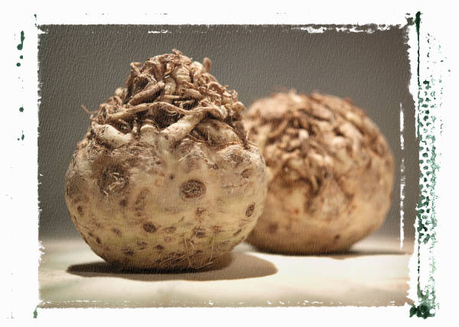
E
C
L
E
R

Slide 12
T
R
P
E
E
L
Ž

Slide 13
L
E
K
I
L

Slide 14
Á
K
Ě
V
K
T

Slide 15
R
P
Ó
E
K

Slide 16
Vložené obrázky využity – z klipart

